Slide 1
Teritorijas attīstības pārvaldības reforma - kāpēc un kā?
Andris Miglavs, Dr.oec., EDO Consult
Māris Pūķis, Dr.phys., Dr.oec., LU Biznesa, vadības un ekonomikas fakultāte
Pēteris Šķiņķis, Dr.geogr., LU Ģeogrāfijas un Zemes zinātņu fakultāte
Konferencē “Latvijas teritoriju attīstības izaicinājumi”. Rīga, 2019/06/17

Slide 2
Paldies Saeimas politiskajiem spēkiem par pievēršanos Latvijas reģionu attīstībai
  Attīstībai/Par!
    Īstenosim divas reģionālās stratēģijas - Lielrīgai un Latvijas reģioniem
      Katram reģionam tiks izstrādāts savs attīstības plāns, kas kalpos par pamatu Eiropas fondu plānošanai. šī pieeja dos iespēju koncentrēt reģionālo attīstību un vairums Eiropas fondu naudas nonāks Latvijas reģionos
      Latvijas reģionos īstenosim vienotu attīstības plānu, lai izmantotu katra novada stratēģiskās priekšrocības. ... Veidosim strukturētu un aptverošu industriālo politiku, kuras mērķis ir reģionu stratēģisko priekšrocību izmantošana.
    Apvienosim pašvaldības, lai četru gadu laikā to skaits sasniegtu apmēram 40. Katrā pašvaldībā būs pieejami labi izglītības, kultūras, sociālās un veselības aprūpes pakalpojumi. Vismaz viena laba vidusskola, profesionālā izglītība, mūžizglītības centrs, kultūras centrs, veselības centrs vai slimnīca - tas būs jaunā novadu tīkla pakalpojumu grozs katra novada iedzīvotājiem.

Slide 3
Paldies Saeimas politiskajiem spēkiem par pievēršanos Latvijas reģionu attīstībai- 2
  Nacionālā apvienība
    Līdzsvarojot izaugsmi reģionos, veicināsim arī mobilitāti, dodot iespēju cilvēkiem elastīgāk sekot darbaspēka tirgus izmaiņām Latvijā un samazinot emigrāciju
  Jaunā vienotība
    Reģionālā politika stipriem novadiem; Valsts pārvaldes atbalsta funkcijas reģionos;
  JKP
    priekšvēlēšanu programmā nekas. Bet G.Eglītis: “Nepieciešami jaudīgāki novadi, kas spēj efektīvāk risināt iekšējos sociālos jautājumus. Jāveido reģionālie attīstības centri. Neizlēmīgas reģionālās politikas dēļ ievērojama darbaspēka daļa reģionos netiek efektīvi izmantota.”
  KPV.LV
    priekšvēlēšanu programmā nekas. Bet J.Vitenbergs: “Latvija būs stipra tikai tādā gadījumā, ja mums būs arī attīstīti reģioni”
  ZZS
    Īstenosim policentrisku reģionu attīstību, atbalstot pilsētu, lauku ekonomisko un sociālo sadarbību. Izmantosim Rīgas kā galvaspilsētas priekšrocības
  Saskaņa
    Veicināsim reģionu attīstību, veidojot deviņus reģionus ap lielajām pilsētām, katram izstrādājot attīstības programmu

Slide 4
Latvija [līdz ar Lietuvu] - pārliecinošas Eiropas līderes savas valsts depopulācijā
LV un LT 23 gadu laikā pēc Eurostat datiem zaudējusi ~ 23% iedzīvotāju.
Iedzīvotājus zaudējušas tikai 8 valstis...
EE kopš 2005.gada zaudējusi <3% iedzīvotāju.
LV tikmēr- 14%

Slide 5
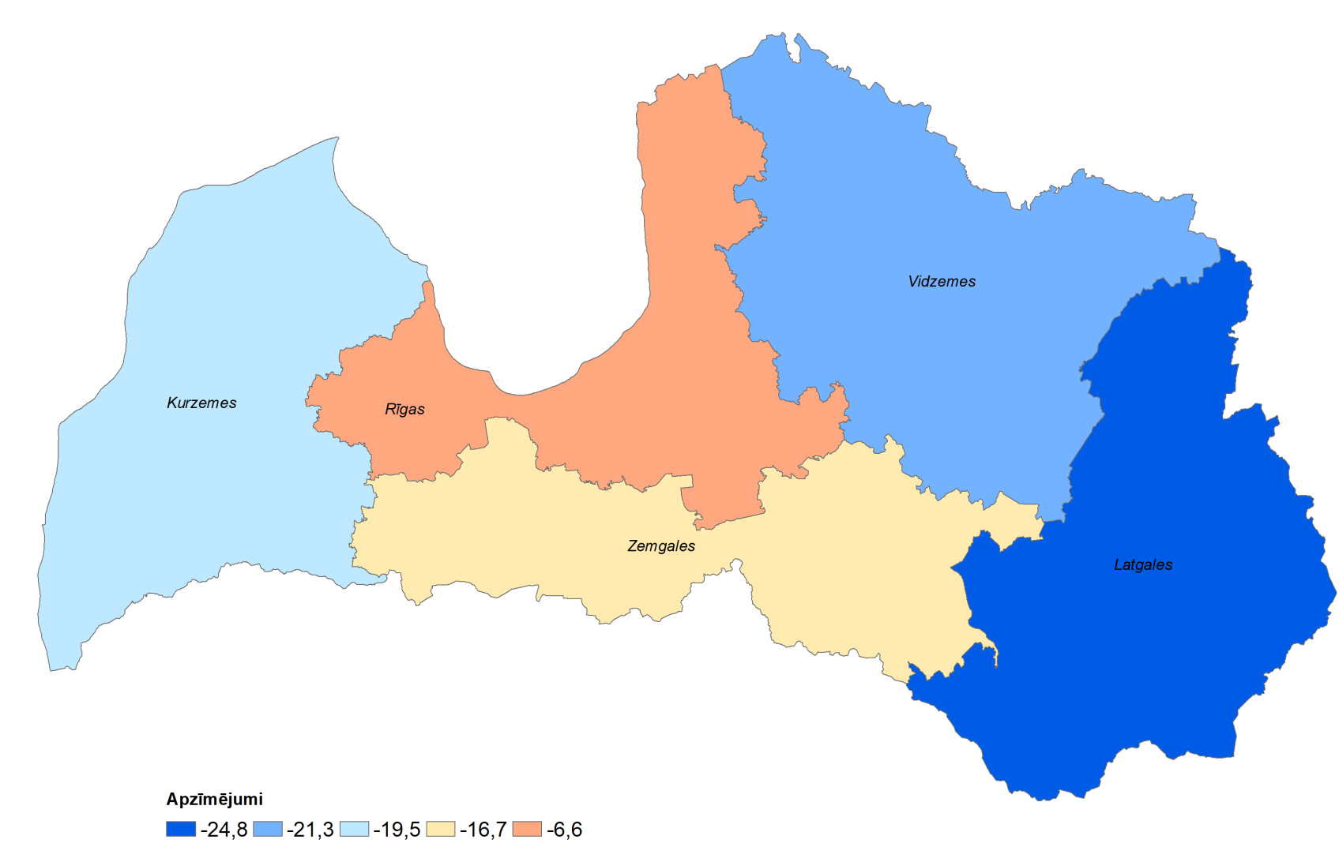
Latvijas reģionu atšķirības: iedzīvotāju skaita pārmaiņas LV statistiskajos reģionos
Iedzīvotāju skaits plānošanas reģionos 2018-2005=%
 | Iedzīvotāju skaits statistikas reģionos 2018-2005=%
Rīgas reģions | -10,4
Pierīgas reģions | 0,8
Vidzemes reģions | -21,3
Kurzemes reģions | -19,5
Zemgales reģions | -16,7
Latgales reģions | -24,8

Slide 6
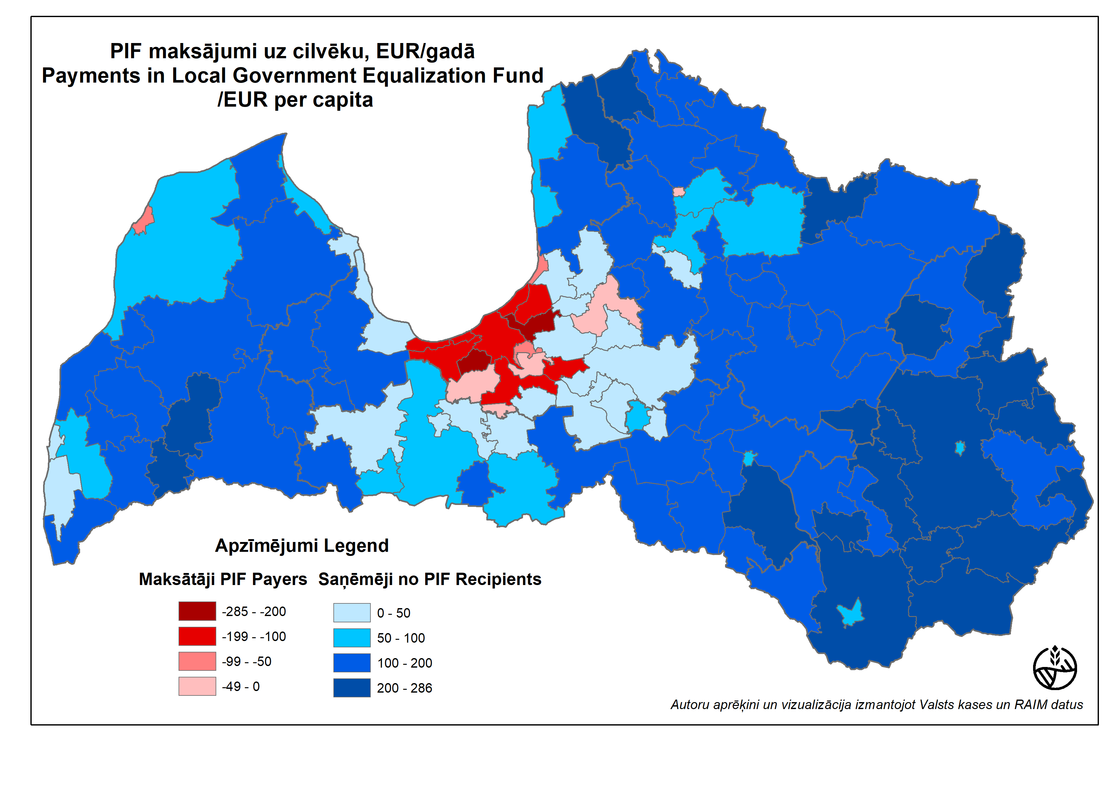
Finanšu transferti no un uz PIF, vidēji 2013-2017,
+/- EUR uz cilvēku gadā
Raksturojot teritoriju zemo ekonomiskās produktivitātes līmeni, bieži izmanto stāstu, ka vairāk par 100 pašvaldību ir neto saņēmējas no PIF

Slide 7
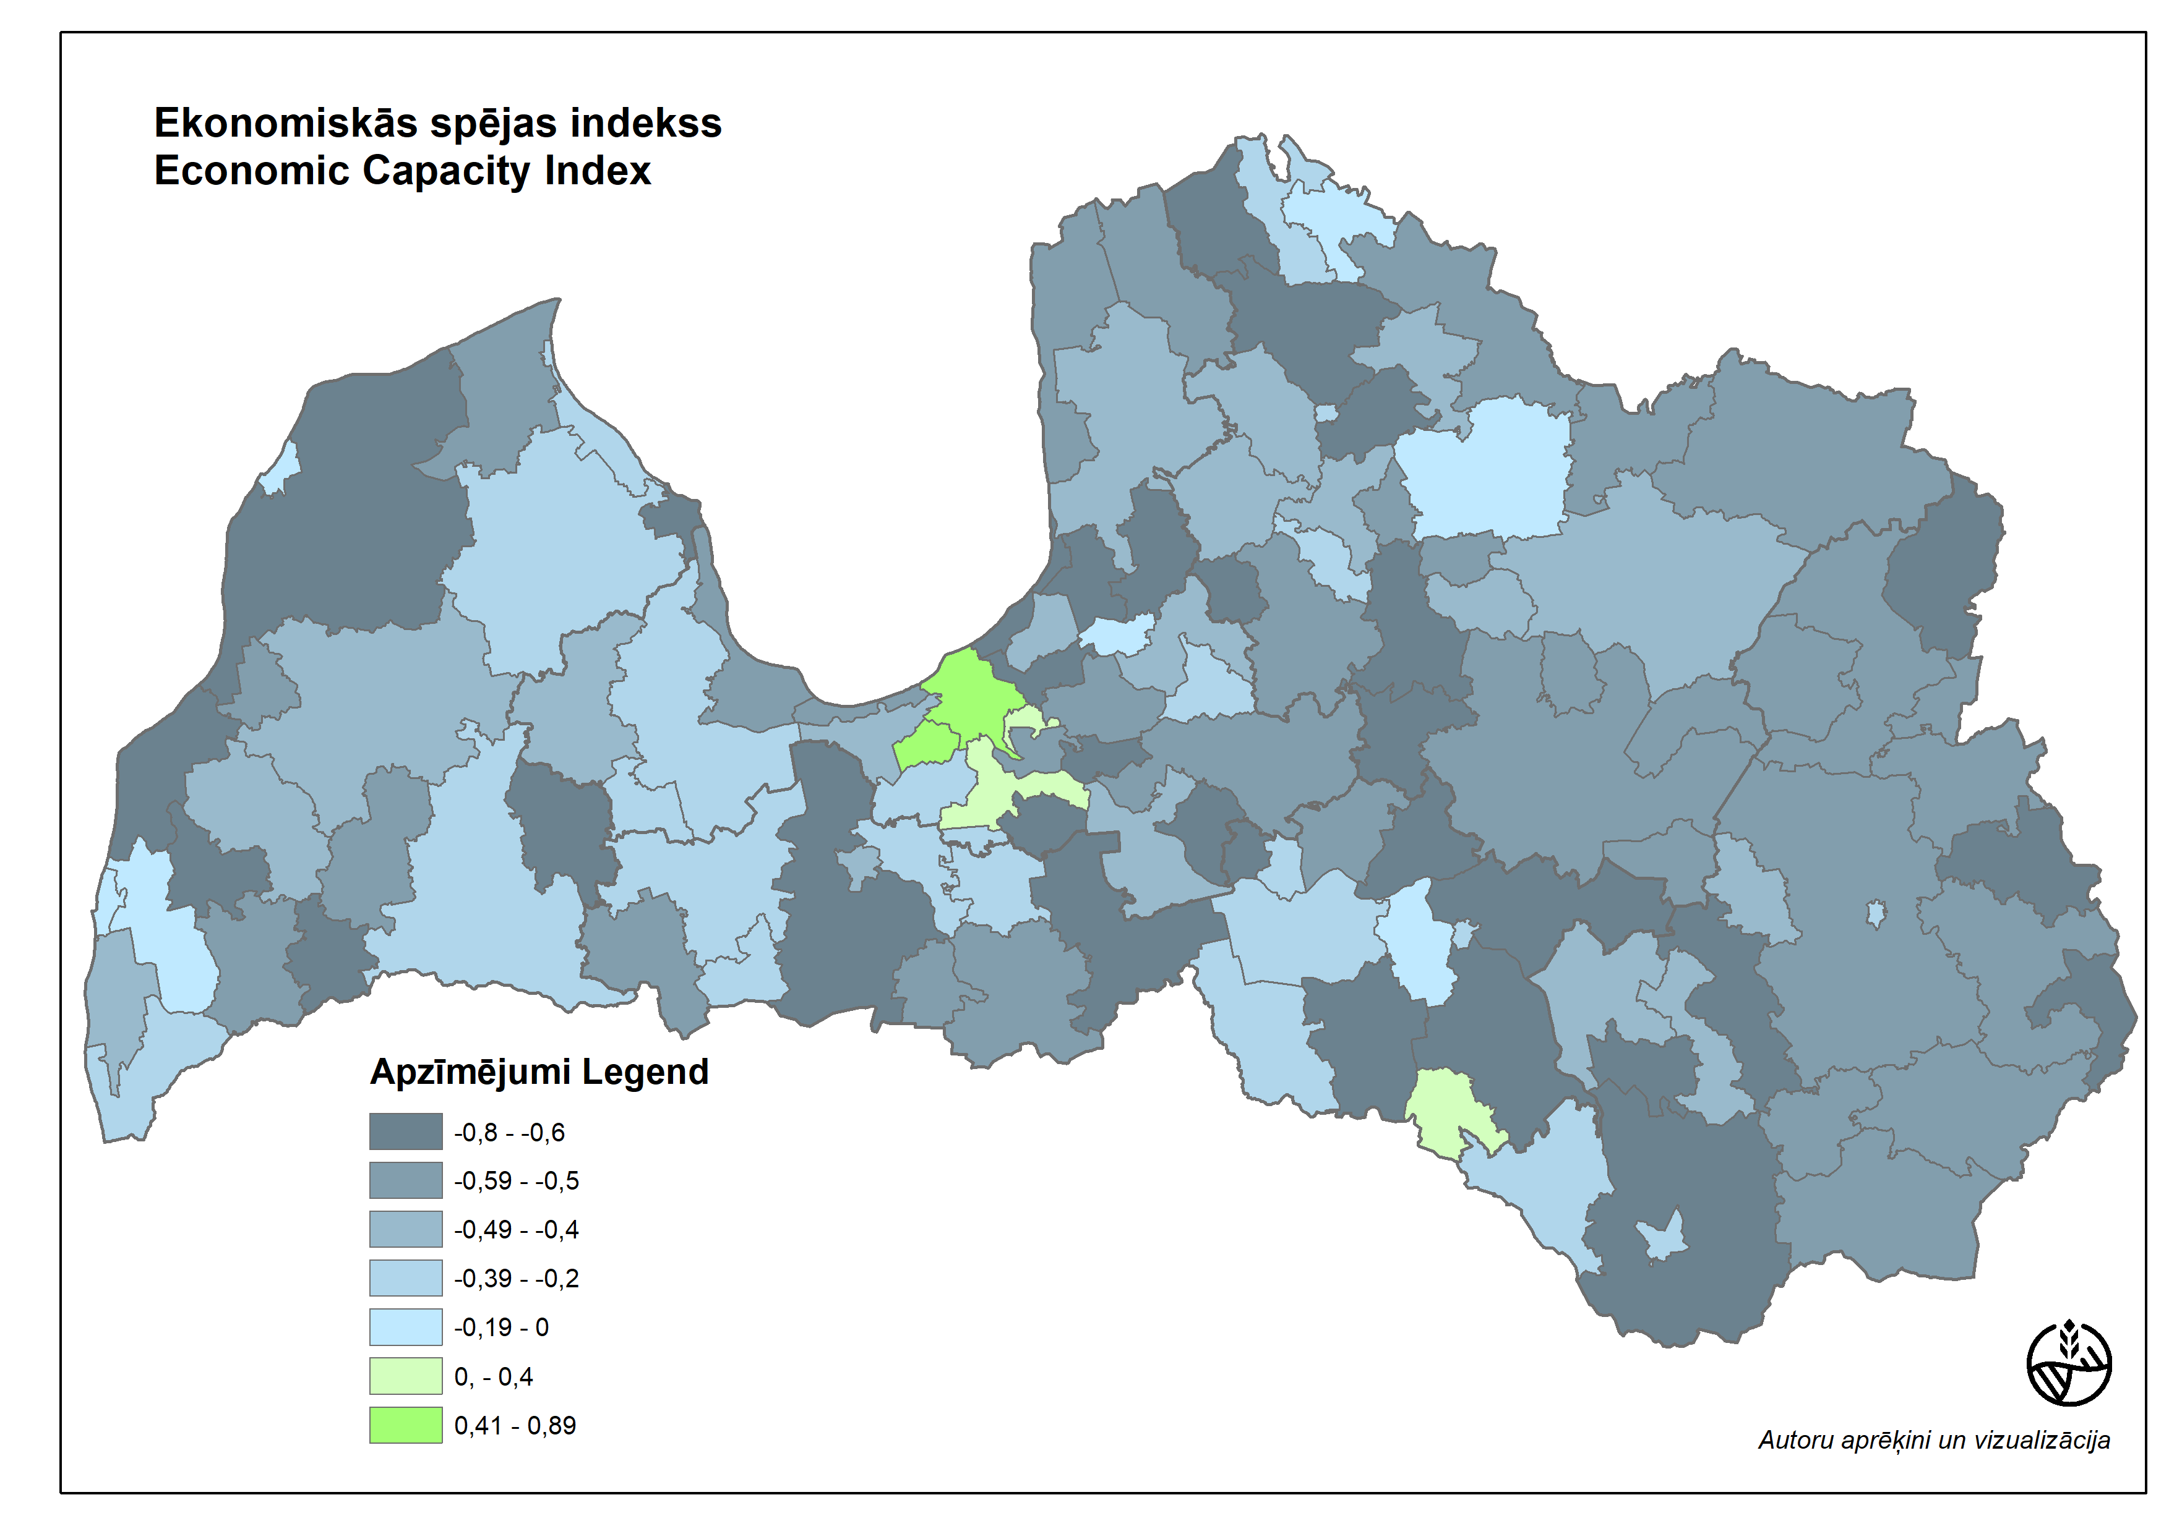
Ekonomiskās atkarības indikators, vidēji 2013.-2017.gados
EAI=(IIINDD / IIINDN) - 1
kur,
IIINDD - Ieturētā iedzīvotāju ienākuma nodokļa summa (pēc darba devēja juridiskās adreses;
IIINDN - Ieturētā iedzīvotāju ienākuma nodokļa summa (pēc darba ņēmēja deklarētās adreses/
Tikai 5 pašvaldību teritorijas ģenerē vairāk uzskaitītā IIU, nekā tas tiek attiecināta pēc strādājošo dzīves vietas
Pēc aizsardzības, nav svarīgāka izaicinājuma Latvijas sabiedrībai –
radīt produktīvas darbavietas Latvijas teritorijā=> – Latvijas tautas labklājības celšana

Slide 8
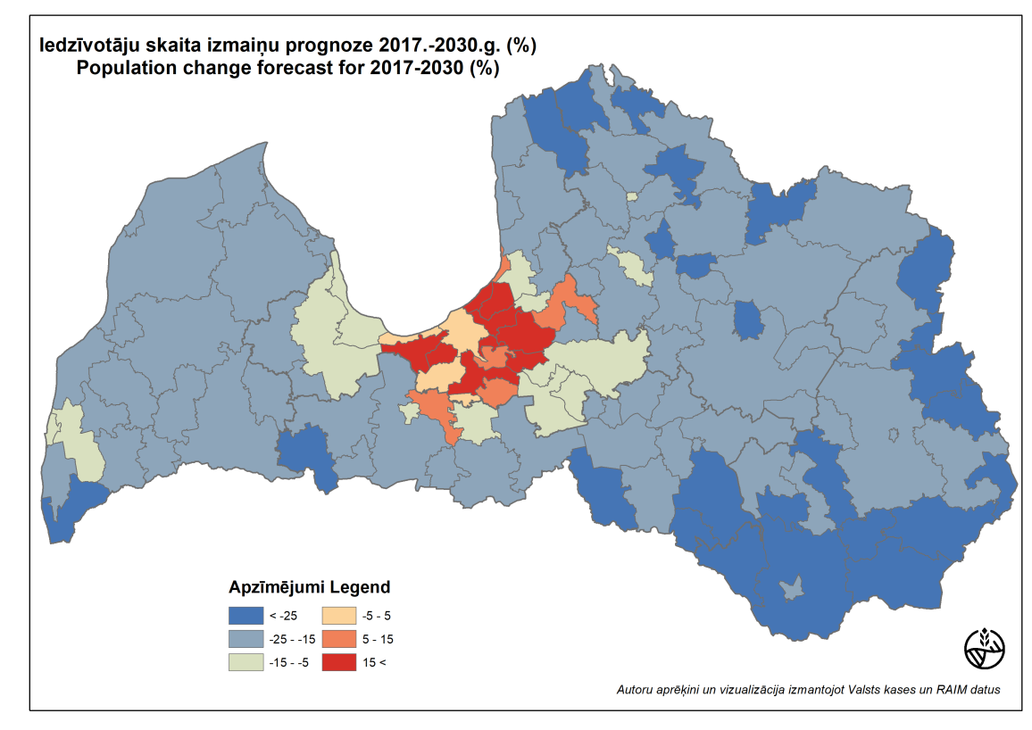
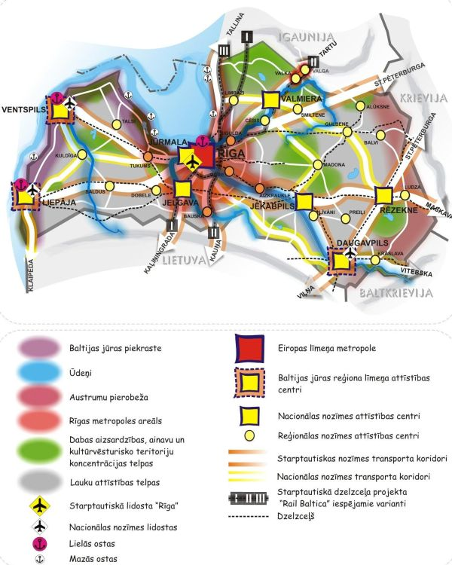
Mums ir izvēles
Efektīva reģionālās attīstības politika – absolūta nepieciešamība
Ļauties monocentralizācijas attīstības procesu plūsmai
Cīnīties par Latvijas policentrisku attīstību: LIAS 2030. Saeima: 2010.gada 10.jūnijā

Slide 9
Reģionālā politika – 1: izveidošana
1996.gads – pieņemtas pirmās Reģionālās politikas pamatnostādnes
  vienīgais pastāvīgais instruments - Īpaši atbalstāmo teritoriju (ĪAT) programma ar Reģionālo fondu
  arī Valsts investīciju programmas -
    bet resursu sadalē netika ņemti vērā reģionālās attīstības mērķi
2002.gads – Reģionālās attīstības likums, kas cita starpā saka:
  valsts reģionālajai attīstībai jāaptver visi valsts reģioni, meklējot efektīvākos attīstības instrumentus katrai teritorijai
  nozaru attīstība jāplāno saskaņā ar plānošanas reģionu attīstības dokumentiem
2004. gads. MK rīkojums Nr.198 apstiprina Reģionālās politikas pamatnostādnes. Saka, ka
  ... būtiskas sociālekonomiskās attīstības līmeņa atšķirības un to palielināšanās tendence starp plānošanas reģioniem un tie iekšienē ...
  jo
    .... nozaru politikas veidošana un īstenošana notiek savstarpēji nekoordinēti un nav saskaņota ar plānošanas reģionu attīstības prioritātēm
    novadu veidošanās process ir pārāk lēns, tādēļ Latvijā ilgstoši saglabājas liels skaits ekonomiski un administratīvi vāju pašvaldību, kuras nespēj veikt visas savas funkcijas;
    neliels pašvaldību vietējo atbalsta instrumentu klāsts
  tāpēc
    veidojot nozaru politiku, ņemt vērā visas valsts teritorijas un atsevišķu tās daļu īpatnības un identificēt esošo un plānoto nozaru ietekmi uz teritoriju
    izveidot sadarbības mehānismus reģionālās attīstības jomā un sniegt atbalstu reģionālā un vietējā līmeņa institūcijām, lai paaugstinātu to administratīvo spēju
    sakārtot valsts pārvaldes reģionālās struktūras atbilstoši plānošanas reģionu teritorijām un reģionālo pašvaldību teritorijām
    īstenot administratīvi teritoriālo reformu

Slide 10
Reģionālā politika – 2: pēc ATR_2008
2009.gads. Īstenojas administratīvi teritoriālā reforma (Administratīvo teritoriju un apdzīvoto vietu likums)
  4.pants. Latvijas Republiku iedala šādās administratīvajās teritorijās:
    apriņķos;
    republikas pilsētās;
    novados
  5.pants. Apriņķis
    Apriņķī iekļauj teritoriāli vienotas vietējo pašvaldību administratīvās teritorijas.
    Apriņķī ietilpstošos novadus un republikas pilsētas, kā arī apriņķa administratīvo centru nosaka Saeima.
2013.gads. Reģionālās politikas pamatnostādnes 2013.-2019. gadam.
  būtiskas sociālekonomiskā attīstības līmeņa atšķirības starp reģioniem, t.sk. izteikti monocentriska uz galvaspilsētu orientēta apdzīvojuma un ekonomiskās darbības struktūra
  šādi mērķi:
    sekmēt teritorijās uzņēmējdarbības attīstību un darba vietu radīšanu, veicināt darba vietu un pakalpojumu sasniedzamību, kā arī uzlabot pakalpojumu kvalitāti un pieejamību (galvenokārt ar investīciju atbalsta pasākumiem);
    stiprināt reģionu un pašvaldību rīcībspēju un lomu savas teritorijas attīstības veicināšanā (galvenokārt ar neinvestīciju pasākumiem).
  Rīcības virzieni, citu starpā
    paaugstināt vietējā un reģionālā līmeņa pārvaldes lomu uzņēmējdarbības veicināšanā un uzlabot uzņēmējdarbības vidi pašvaldībās;
    palielināt pašvaldību finansiālo rīcībspēju (pašvaldību finanšu pilnveidošana);

Slide 11
IKP pēc PPP uz 1 iedzīvotāju 2004. un 2016. gadā: LV reģioni pret ES 28, %
Reģionālās politikas rezultāts:
relatīvās atšķirības starp LV reģioniem 12 gadu laikā praktiski nav mainījušās, absolūtās – pieaugušas

Slide 12
Reģionālā politika – 3: rezultāti
Latvijas reģionu attīstības kohēzija nav notikusi
  Gluži pretēji, situācija ir pasliktinājusies (nomaļu procesi, depopulācija, ekonomiskās attīstības stagnēšana teritorijās u.c.) – pretēji definētajiem mērķiem.
Viens no galvenajiem iemesliem ir centralizēta un sektoriāli organizēta valsts pārvalde, kura ir izrādījusies neefektīva.
  Savā kontrolē paturot vairumu no finansiālajiem, institucionālajiem resursiem un funkcijām, valsts nav izmantojusi vienu principiālajiem efektīvas pārvaldības principiem – iespējami lielu atbildības daļu pārvirzīt uz valsts iekšējām teritorijām (reģioniem un pašvaldībām). Subsidaritāte kā princips ir dzēsts no Reģionālās attīstības likuma 2011.gadā.
  Daudzskaitlīgas, nelielas un ļoti atšķirīgas pašvaldības nav bijis pamats, lai tās varētu uzņemties lielāku lomu. Savukārt reģioni (apriņķi) , pretēji ATR nostādnēm, kā funkcijām un resursiem apveltītu teritorijas nav izveidoti - pietrūkusi politiskā griba.
Šodien ir iespēja un nepieciešamība paust šo gribu, un ir jāveido reģionāla līmeņa iekšējās pārvaldības teritorijas - apriņķi, kuru izveidi paredzēja 2008. gada likums (…).
Ja politiķi izšķiras neveidot apriņķus, tad
  ļoti argumentēti jāpamato – kāpēc neveidot,
  kā citādi veidot un īstenot reģionālo politiku

Slide 13
Paradigmas maiņa
Agrobiznesa nozarēs 25 gadu laikā 4x nodarbinātības samazinājums – mīnus 220 tūkst. d/v.
Agrākās dabas resursu izmantošanas ekonomikas vietā - darbaspēka resursā sakņota ekonomika
Uzdevums: uzlabot darbaspēka starptautisko konkurētspēju – valstī kopumā un katrā tās vietā konkrēti
  Prasmes un produktivitāte
  Mobilitāte
  Darbaspēka izmaksu efektivitāte
    Infrastruktūras uzturēšanas un komunikācijas (arī – transporta) izmaksas ir nozīmīga to daļa
  Publisko un sociālo pakalpojumu pieejamība un kvalitāte
Tāpēc izaicinājums teritoriju attīstībā –
  Teritorijas sociālekonomiskās organizācijas pārstrukturēšana
    agrāk - darbaspēks pie dabas resursiem un pakalpojumi pie darbaspēka
    tagad- darbaspēka pie pakalpojumiem - faktiski strauja tālāka urbāna centralizācija
Notes:
Paradigma (gr. παράδειγμα – "modelis, tēls, paraugs") - noteikts uztveres un domāšanas modelis, pasaules redzējums, galvenie teorētiskie pieņēmumi (ietvars).
Zinātne dažādos tās attīstības posmos, katra kultūra, sabiedrība raksturojas ar tajā dominējošo paradigmu, un arī konkrētas zinātnes disciplīnas gadījumā runā par tai specifisko paradigmu. Termins kļuva populārs galvenokārt pēc ASV filosofa un zinātnes vēsturnieka Tomasa Kūna grāmatas "Zinātnisko revolūciju struktūras" iznākšanas 1962. gadā: "Zinātnisko izpratni veido novērojumi, taču zinātnisko atklājumu atzīšana atkarīga ne vien no novērojumiem, bet arī no attiecīga teorētiskā pamata jeb paradigmas"

Slide 14
Tad – varbūt dienaskārtībā jābūt citai domai un rīcībai?
    monocentriska pārstrukturēšanās,
    policentriska augsme,
    vai būt 2 mērogu pašvaldību modelim?
      “Jā” vai “nē”. Neizpildītais likums to paredz ...
    kādai būt teritoriju attīstības finansēšanai?
      prognozējami, bet ierobežoti pašu ienākumi ar skaidru subsidēšanas modeli atsevišķām teritorijām
      hibrīdā teritoriju subsidēšanas modeļa turpināšana
    piemēram, vismaz –
      IIN pēc darba vietas
      UIN vai tā daļa
      biznesa attīstības investīciju fonds
reģionālās attīstības vīzija
teritoriju attīstības pārvaldības modelis-
teritoriju attīstības stimulu sistēma

Slide 15
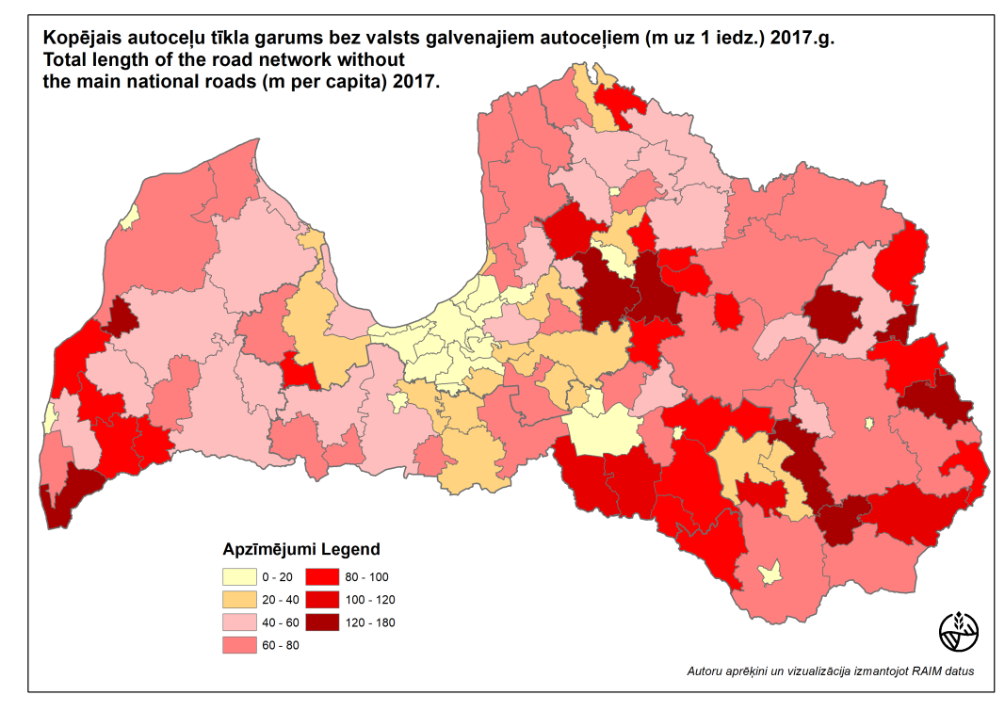
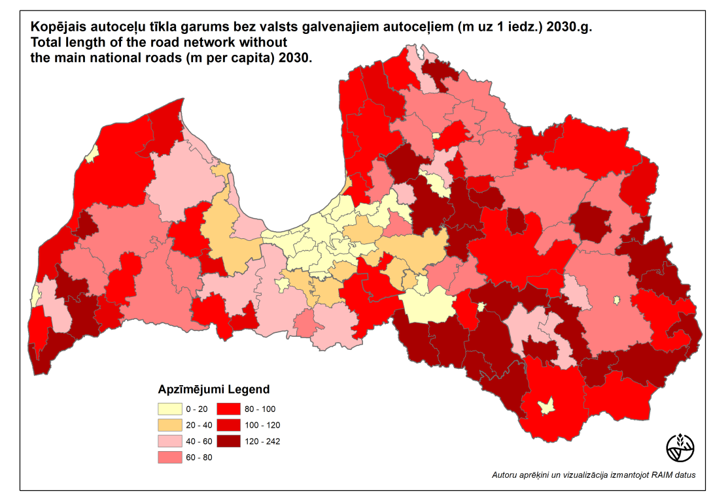
Lielais izaicinājums: infrastruktūras adaptācija:
Kopējais ceļu (izņemot A) garums, m uz iedzīvotāju, nemainot attīstības vektoru
2017.gadā
Dažās teritorijās tas jau pārsniedz 150 m uz iedzīvotāju
(0,5 km uz vidēju 3 cilvēku ģimeni)
2030.gada prognoze: dažās teritorijās tas var pieaugt pat 1,5 reizes
A.Miglavs, A.Pužulis, P.Lakovskis

Slide 16
Izaicinājumi teritoriju sarukšanas apstākļos
Pieaugošas relatīvās administratīvās izmaksas teritorijas sociālekonomiskās sarukšanas un apstākļos
Pieaugošs teritorijas infrastruktūras uzturēšanas slogs teritoriju depopulācijas apstākļos
Motivācijas ierobežojums attīstīt biznesu
Pašvaldību darbības nodrošināšanai un teritorijas attīstībai nepieciešamo finanšu resursu nesabalansētība ar pašu gūtajiem ieņēmumiem esošā teritoriju pārvaldības finansēšanas mehānisma apstākļos
Teritorijas adaptācija ekonomikas transformācijas procesos un zema investīciju spēja
Cilvēka klātbūtne teritorijas drošības nodrošināšanai
Spēja adaptēties ekonomikas tehnoloģiskās reformas procesiem
  izglītības sistēma nenodrošina darbaspēka resursu spēju piemēroties jaunajai ekonomikai
Pilsoniskas sabiedrības attīstības process
  sabiedrības iesaiste pārmaiņu procesu vadībā un atbildība par tiem
Sektorāla valsts pārvalde bez kompleksa valsts teritorijas un tās daļu attīstības redzējuma
Kompleksu attīstības instrumentu neesamība
Rīgas kā metropoles reģiona attīstības izaicinājumu virzība - Baltijas metropoles statusa saglabāšana
Pakalpojumu ierobežota pieejamība perifērās teritorijās
Finanšu bezatbildība (Burtnieku 60 %)

Slide 17
Īpašais izaicinājums – teritoriju attīstības un pašvaldību darbības finansēšanas sistēmas izveide
Vairums teritoriju attīstības pārvaldības un esošās pašvaldību sistēmas darbības problēmu saistās ar pašvaldību rīcībā nonākošo finanšu resursu veidošanās apstākļiem
Fundamentālās pretrunas:
Teritoriju pašvaldību budžetu pašu ienākumu bāze veidojas praktiski tikai no teritorijā dzīvojošo iedzīvotāji ienākumu nodokļa
  bet arī biznesa vides attīstība prasa resursus un rada vides piesārņojumu - vēlētājiem atbildāmais jautājums - kāpēc attīstīt darbavietas, kur strādā citās teritorijās dzīvojošie?
    Tā nav tikai pašvaldību politiķu nevēlēšanās un/vai vienības nespēja piesaistīt biznesus teritorijai, bet iedzīvotāju loģisks spiediens no saviem resursiem nefinansēt “piesārņojošas” darbības attīstību ar mazu atdeves perspektīvu
Pašvaldību finansēšanas (nodokļu sadales un dotāciju piešķiršanas) sistēma ir tikai ilūzijas avots par pašvaldību pašu nopelnītajiem saviem finanšu resursiem
  90 % pašvaldību dotāciju saņēmējas caur Pašvaldību izlīdzināšanas fondu
  darbaspēka nodokļu samazināšanas politika tālāk samazina pašvaldību pašu ienākumu bāzi
  izlīdzināšanas algoritms ir iniciatīvu nivelējošs
Lauksaimniecība lielā mērā izslēgta no IN veidošanās sistēmas (no UIN un IIN apliekamā ienākuma izslēdzot valsts un ES atbalsta programmu maksājumus), potenciāli būtiski samazinot no agrobiznesa atkarīgo teritoriju pašu nodokļu ienākumu bāzi.

Slide 18
Finanšu transferti no un uz PIF, vidēji 2013-2017,
+/- EUR uz cilvēku gadā
Iespējams, šo pārdales vajadzību varētu mazināt lauksaimniecības un lauku attīstības atbalsta izslēgšana no IIN un UIN neapliekamajiem ienākumiem

Slide 19
Tāpēc vajadzīga
Latvijas teritorijas attīstības pārvaldības reforma
Mērķis: radīt efektīvu, tolerantu, mainīgos apstākļos adaptēties spējīgu, līdzatbildīgu Latvijas teritorijas attīstības pārvaldības sistēmu Latvijas reģionu attīstības kohēzijas veicināšanai un sabiedrības labklājības izaugsmei
  Pārvaldības struktūras reforma
    līdztekus vietējām pašvaldībām
      republikas nozīmes pilsētas (AT un AV likuma 6.pants)
      novadi (AT un AV likuma 7.pants)
    reģionālas dimensijas teritoriju pārvaldības īstenošanai izveidojami apriņķi (AT un AV likuma 5.pants)
      ar nodalītām autonomajām funkcijām
  Finanšu pārvaldības reforma
    Resursu piederības un pārvaldības jautājums
  Teritoriālās organizācijas [robežas, centri] reforma
    apriņķu izveide
    vietējo pašvaldību pilnveide, izriet no palikušajām funkcijām
Pārvaldības struktūras reforma
Finanšu pārvaldības reforma
Teritoriālās organizācijas reforma

Slide 20
Finanšu pārvaldības reforma
Protams – nodokļu sistēma valstī vienota, un valsts konsolidētais budžets ir Saeimas prerogatīva
Tomēr – ierobežoto resursu apstākļos daži principi ir svarīgi:
tautsaimnieciskā produktivitāte
  arī produktīvas darbavietas ir teritorijas resursu veidošanās faktors
resursu konkursēšana
  no valsts piešķiramie resursi budžeta dotācija un attīstības fondi piešķirami pēc caurskatāmiem attīstības kritērijiem
finanšu atbildība
  attīstības darbības īstenojamas finanšu resursu ietvaros
Teritorijas pelna naudu ar attīstības darbībām
  līdz 3-5 gadu laikā pabeigt pāreju uz duālo IIN sadales mehānismu, daļu no tā novirzot uz apriņķiem pēc darba vietām,
Dotācijas piešķiršanas formulā
  iekļaut relatīvo darbavietu pieaugumu teritorijā kā ienākumu veidošanas faktoru
  UIN pilnībā iekļauj pašvaldību dotāciju fondā un kā prēmiju sadala atbilstoši piesaistītajam kapitālam konkrētajās vietās
Daļas no ministriju resursiem novirzīšana apriņķiem – līdz ar deleģētajām funkcijām

Slide 21
Par ko atbildīgs apriņķis?
Funkcijas:
Kopīgojamas vietējo pašvaldību f-jas
Decentralizējamās valsts f-jas
pamata un vidējās izglītības pārvaldība (arī valsts ģimnāzijas un cita konkursos balstīta izglītība)
pilsētu tranzītielu uzturēšana un attīstība
sociālās un veselības aprūpes infrastruktūra
civilā aizsardzība
mājokļu politika
bāriņtiesa
profesionālās izglītības (primāri ar reģionālo nozīmi) pārvaldība
vismaz primārā un sekundārā veselības aprūpe
valsts reģionālo un vietējo ceļu uzturēšana un attīstība
pasažieru pārvadājumu organizācija (esošais konkurss ir jāaptur)
apriņķa telpiskā un attīstības plānošana
civilā aizsardzība
Biznesa attīstība [ar instrumentāriju] - ar uzdevumu attīstīt uzņēmējdarbību apriņķos, ietverot
  LIAA reģionālās attīstības instrumentus – biznesa inkubatorus, reģionālos speciālistus
  kompleksus un ad hoc biznesa attīstības veicināšanas risinājumus
  Cilvēkkapitāla attīstības struktūras un programmas
Reģionu attīstības fondu plānošana un īstenošana

Slide 22
Apriņķis = pašvaldība
Pārvaldība
  lēmējvara
    primāri: apriņķa iedzīvotāju tiešās vēlēšanās vēlēta dome
      Tikai tiešās vēlēšanās vēlēta pārvaldes institūcija var nodrošināt saikni ar iedzīvotājiem un demokrātiskas sabiedrības politiskās atbildības mehānismu
    varbūt - ar deleģētu ministriju pārstāvju klātbūtni?
  izpildvara var organizēties
      apriņķa administrācija uz Plānošanas reģiona bāzes (jau ir Atvasināta Pulbliska Persona)
      vai
      sekretariāts uz republikas nozīmes pilsētu administrācijas bāzes
    ir dažas struktūras, pēc apriņķa domes lēmuma, piemēram
      attīstības plānošanas,
      izglītības
      biznesa attīstības
      transporta un infrastruktūras
      veselības un sociālās aprūpes
      civilās aizsardzības un drošības
      bāriņtiesa

Slide 23
Administratīvi teritoriālā iedalījuma reformas izstrādes pamatprincips
ATR ir reģionālās politikas daļa
  izmantojams arī kā attīstības instruments
Stratēģiski –
  ATR jāsāk ar reģionālā līmeņa pārvaldības teritoriju - apriņķu izveidi.
  Vietējo pašvaldību teritoriālo apveidu risinājumi var būt ļoti dažādi. Tie atkarīgi no tā,
    kāds funkciju un nodrošinājuma resursu apjoms tiek pārvirzīts no valsts uz apriņķiem,
    kā arī kādas līdzšinējās vai jaunveidojamās funkcijas apriņķiem tiek uzticētas no vietējo pašvaldību puses

Slide 24
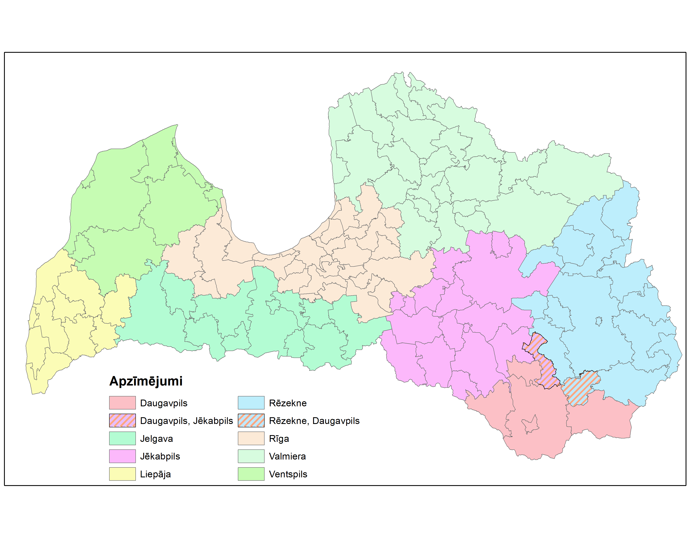
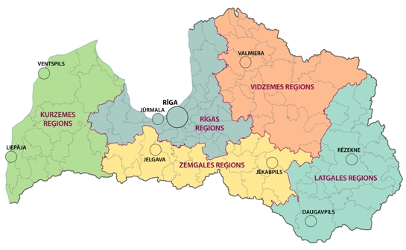
Apriņķi – kā veidot?
Piemēram, kāds no jau aprobētiem risinājumiem. Bet - iespējami arī citi
5 apriņķi uz PR bāzes
jauda: > 200 tūkstoši
8 apriņķi kā RN pilsētu areāli
jauda: ~ 100 tūkstoši

Slide 25
Ieguvumi
Teritorijas attīstības kritiskās masas radīšana
  plānošanas reģionu gadījumā - visi apriņķi lielāki par 200 tūkst. iedzīvotāju, vai tuvu tam.
Apriņķu un vietējo pašvaldību teritoriju pašatbildības attīstība
  pārvaldības efektivitāte
  sabiedrības politiskā un pilsoniskā attīstība
  finansiālā atbildība
Atšķirīgo Latvijas teritorijas daļu vienreizīguma / identitātes kā resursa izmantošana
  pozitīvā konkurence
  “jaunievedumu” domāšana
Atšķirīgo Latvijas teritorijas daļu profilēšanās attīstības plānos
  teritorijas vienreizības stiprināšana
  teritorijas mārketings un “orientētas” investīcijas
  produktīvās saimnieciskās darbības attīstība
Apriņķi - ekonomisko atbalsta struktūru galvenā darbības telpa
  atbilstošākajā līmenī organizējamā biznesa investīciju piesaiste
  marketinga un konsultatīvās institūcijas
Lielo pilsētu – piepilsētu pārvaldības un telpiskie risinājumi
  Visām pilsētām satiksmes, sabiedriskā transporta, ielu/ceļu savienojamība un apsaimniekošana, inženiertehniskās infrastruktūras tīklu saiknes, sabiedriskās drošības u.c. jautājumi ir pārteritoriāli. Sevišķi izšķirīgi tos koordinēt ir Rīgas – Pierīgas gadījumā.
    pašvaldību interešu pretrunas ir ieilgušas, un to nerisināšana ir Rīgas kā lielpilsētas konkurētspējas potenciāla neizmantošana vai pat zaudēšana – Viļņa ir pavisam tuvu Rīgas pakausim!!!

Slide 26
Riski un zaudējumi
Vajadzīga cita mēroga domāšanas un rīcības spēja
  Sabiedrības līdzatbildība Latvijas teritorijas attīstības vadību
  Valsts pārvaldības funkciju un finansēšanas sistēmu visai dziļa pārskatīšana
  Lokālās suverenitātes apvienošana
  Centrālās nozaru varas deleģēšana teritorijām

Slide 27
Piedāvājums nav ideāls galīgais risinājums.
Tomēr
Tas ir risinājuma pamats Latvijas teritorijas attīstības pārvaldības reformas :
  Infrastruktūras adaptācijai un mobilitātes attīstībai
  Izglītības, veselības aprūpes, sporta un kultūras būvju tīkla pilnveidei
  Biznesa attīstības veicināšanai Latvijas teritorijai
  Multi - ja ne poli- centriskai attīstībai
Kur svarīgākais
  biznesa un infrastruktūras attīstības mērogu paplašināšanās
  teritoriju pašatbildības stiprināšana
  iedzīvotāju iesaiste teritorijas attīstības reālā
Lai reāli novērstu (mazinātu)
  Latvijas sociālekonomisko sarukšanu
  sociālo nevienlīdzību

Slide 28

Patiesībā - runa nav par robežām, bet izvēlēm
Saplūsme rada jaudu. Dažkārt nekontrolētu...
Ja ko nepateicām - varat pavaicāt

Slide 29
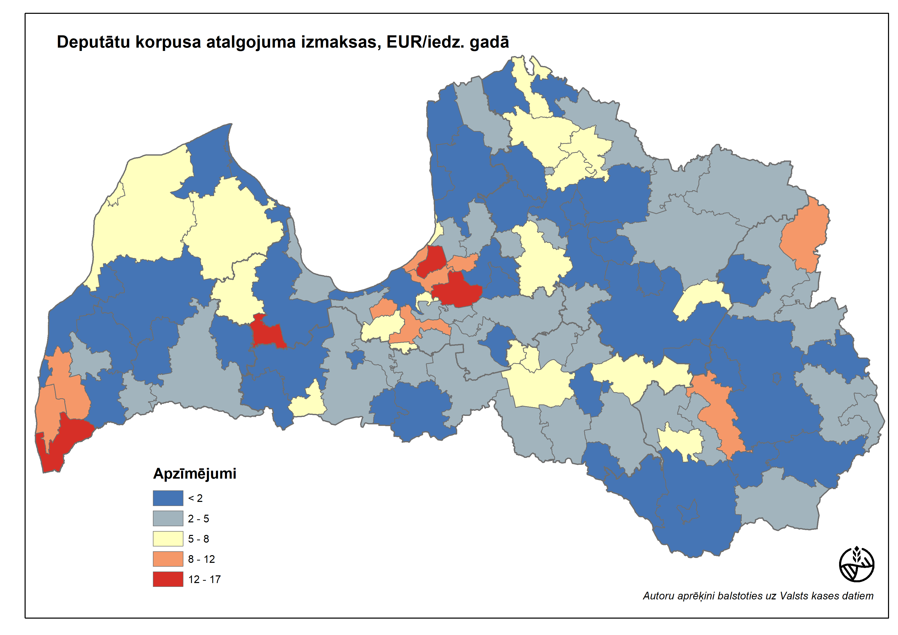
Atslodzei – cik izmaksāja pašvaldību deputāti 2017.gadā?

